Slide 1
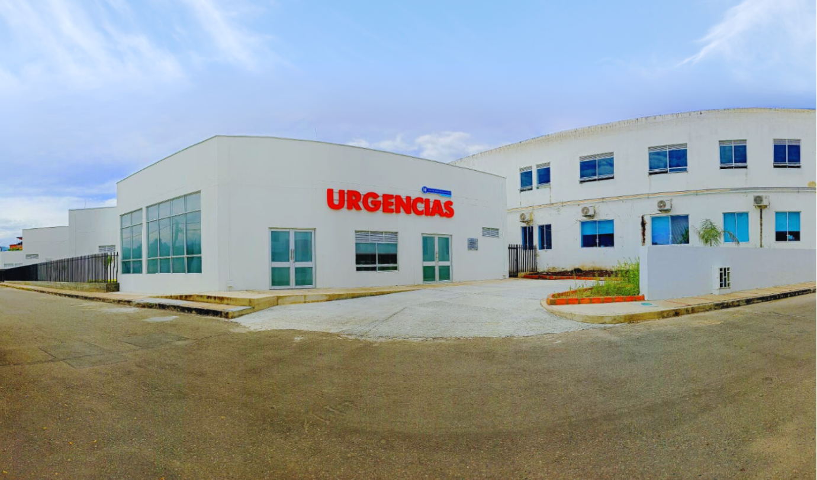





MANEJO Y CONTROL DE DERRAMES
POR: Wendy Hernández Nope

Slide 2

¿Que son las barreras de protección?
Un kit de control de derrames es un conjunto de herramientas y materiales que se utilizan para limpiar derrames de sustancias peligrosas

Slide 3
DIAGRAMA DE FLUJO OPERACIONAL
No
Control de derrames de riesgo biológico
Identificación del derrame
Derrame por fluidos corporales
Derrame o ruptura de medicamentos
Una vez identificado el derrame por fluidos corporales, realizar el llamado al auxiliar de servicios generales.
El personal debe portar los elementos de protección requeridos para dar inicio al procedimiento manejo de derrames que se encuentra dentro del Kit Control de Derrames.
.
Si
Si
Aplicar el solidificador sobre el derrame y dejar actuar por 3 minutos
Recoger el producto solidificado
Aislar el área
Realizar desinfección según el manual de limpieza y desinfección
Aplicar detergente pre descontaminante y limpiar con ayuda de los paños absorbentes
Depositarlo en bolsa roja debidamente rotulada
Depositarlo todos los materiales desechables en la bolsa roja debidamente rotulada
Lavar y desinfectar escoba y recogedor
Reponer elementos y reubicar el Kit control de derrames

Slide 4
Control de derrame o ruptura de medicamentos
Identificación del derrame
Derrame o ruptura de medicamentos
Derrame por riesgos biológicos
Si
Si
Aislar el área
Retirar envases rotos y depositarlos dentro del guardián.
Solido
Con Paños absorbentes recoger el derrame
Liquido
Con un paño húmedo recoger el derrame
Reponer elementos y reubicar el Kit control de derrames
Lavar y desinfectar escoba y recogedor
Retirar los residuos con ayuda del recogedor y de la escoba de mano
Depositarlo todos los materiales desechables en la bolsa roja debidamente rotulada
Realizar desinfección según el manual de limpieza y desinfección
Aplicar detergente pre-descontaminante y limpiar con ayuda de los paños absorbentes
Depositarlo en bolsa roja debidamente rotulada

Slide 5
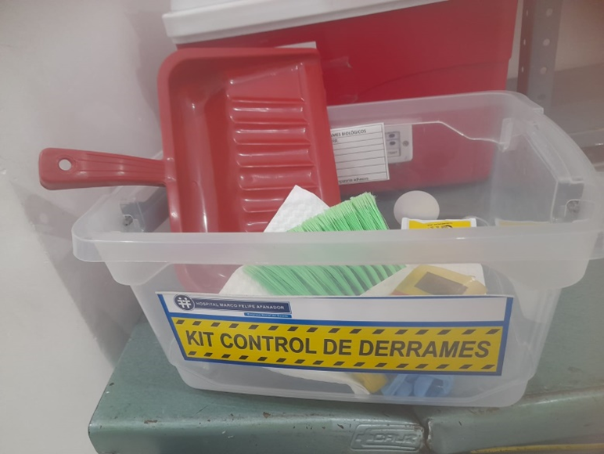
¿Quien puede realizar este proceso?
El control de derrames puede ser realizado por personal capacitado, como supervisores, operarios, o brigadas de emergencia.
Se socializa el paso a paso del protocolo, teniendo en cuenta que el Kit cuenta con los elementos de protección personal adecuados, se puede hacer uso del kit sin tener en cuenta el cargo y siempre y cuando la persona se encuentre capacitada, en caso en que sea necesario.

Slide 6
GRACIAS

